Slide 1

第一节 数学期望
离散型随机变量的数学期望
连续型随机变量的数学期望
随机变量函数的数学期望
数学期望的性质
小结

Slide 2
在前面的课程中，我们讨论了随机变量及其分布，如果知道了随机变量X的概率分布，那么X的全部概率特征也就知道了.
然而，在实际问题中，概率分布一般是较难确定的. 而在一些实际应用中，人们并不需要知道随机变量的一切概率性质，只要知道它的某些数字特征就够了.

Slide 3
因此，在对随机变量的研究中，确定某些数字特征是重要的 .
在这些数字特征中，最常用的是
数学期望、方差、协方差和相关系数

Slide 4
一、离散型随机变量的数学期望
1、概念的引入：
我们来看一个引例.
例1 某车间对工人的生产情况进行考察. 车工小张每天生产的废品数X是一个随机变量. 如何定义X的平均值呢？
我们先观察小张100天的生产情况

Slide 5
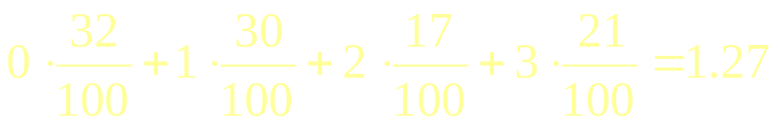
32天没有出废品;
30天每天出一件废品;
17天每天出两件废品;
21天每天出三件废品;
若统计100天,
（假定小张每天至多出现三件废品 ）
可以得到这100天中
每天的平均废品数为
这个数能否作为
X的平均值呢？

Slide 6
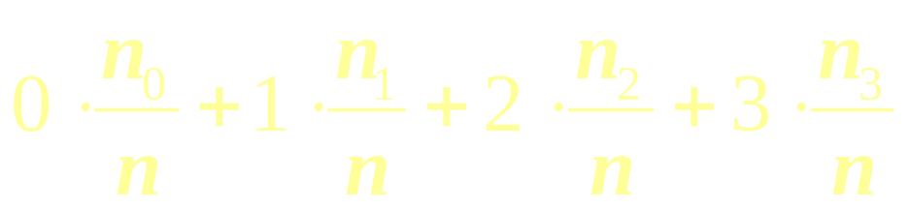
可以想象，若另外统计100天，车工小张不出废品，出一件、二件、三件废品的天数与前面的100天一般不会完全相同，这另外100天每天的平均废品数也不一定是1.27.
一般来说, 若统计n天 ,
n₀天没有出废品;
n₁天每天出一件废品;
n₂天每天出两件废品;
n₃天每天出三件废品.
(假定小张每天至多出三件废品)
可以得到n天中每天的平均废品数为

Slide 7
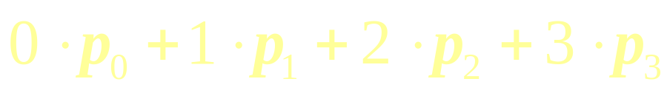
这是
以频率为权的加权平均
当N很大时，频率接近于概率，所以我们在求废品数X
的平均值时，用概率代替
频率，得平均值为
这是
以概率为权的加权平均
这样得到一个确定的数. 我们就用这个数作为随机变量X 的平均值 .

Slide 8
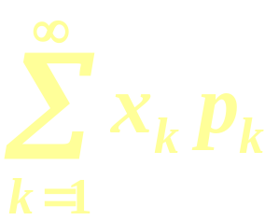
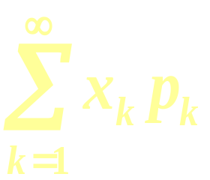

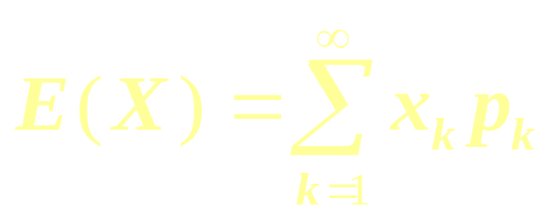
定义1 设X是离散型随机变量，它的分布率是: P{X=x_{k}}=p_{k} , k=1,2,…
若级数
绝对收敛，
则称级数
的和为随机变量X的数学期望，记为 ,
即
请注意 :离散型随机变量的数学期望是一个绝对收敛的级数的和.数学期望简称期望，又称为均值。

Slide 9




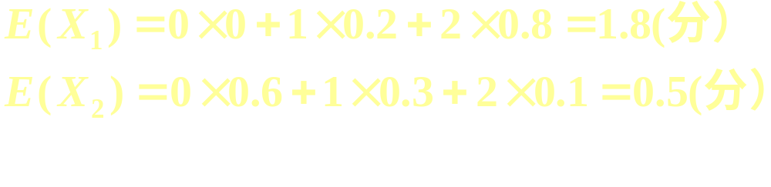
例1
 | 0 | 1 | 2
 | 0 | 0.2 | 0.8
 | 0 | 1 | 2
 | 0.6 | 0.3 | 0.1

Slide 10

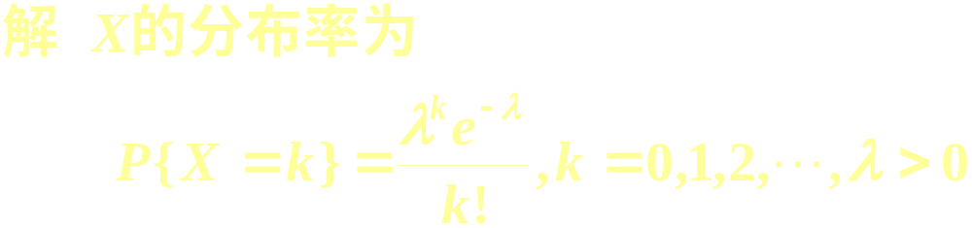
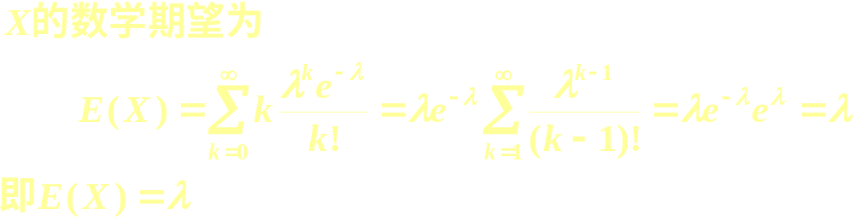
例2

Slide 11
例3 按规定,某车站每天8:00~9:00,9:00~10:00
都恰有一辆客车到站,但到站时刻是随机的,且两者
到站的时间相互独立。其规律为：
到站时刻 | 8:10 8:30 8:50 9:10 9:30 9:50
概率 | 1/6 3/6 2/6
一旅客8:20到车站,求他候车时间的数学期望.

Slide 12


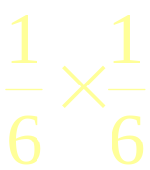
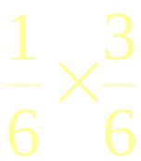
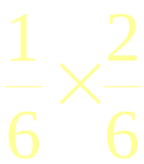
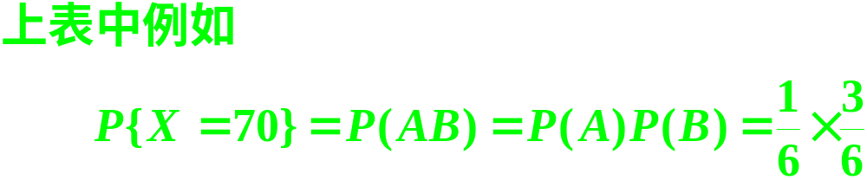

X | 10 30 50 70 90

Slide 13
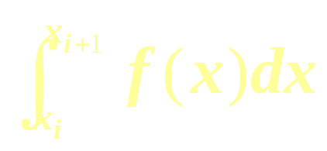
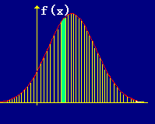
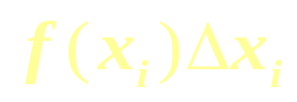
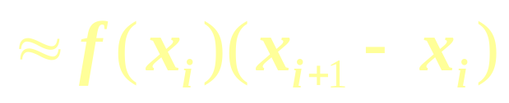
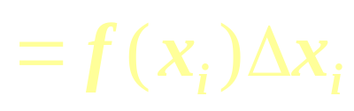
二、连续型随机变量的数学期望
设X是连续型随机变量，其密度函数为f (x),在数轴上取很密的分点x₀ <x₁<x₂< …,则X落在小区间[x_{i}, x_{i+1})的概率是
阴影面积近似为
小区间[x_{i}, x_{i+1})

Slide 14
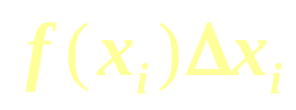
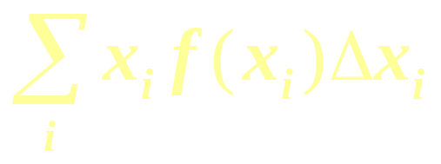
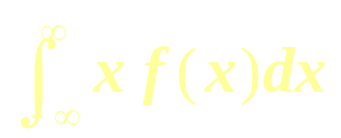
由于x_{i}与x_{i+1}很接近, 所以区间[x_{i}, x_{i+1})中的值可以用x_{i}来近似代替.
因此X与以概率
取值x_{i}的离散型r.v
该离散型r.v 的数学期望是
近似,
阴影面积近似为
这正是
的渐近和式.
小区间[x_{i}, x_{i+1})

Slide 15
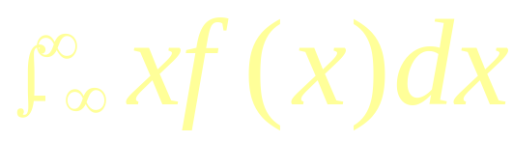
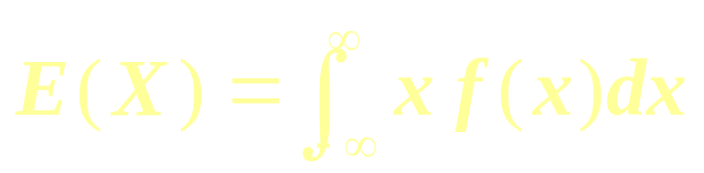
由此启发我们引进如下定义.
定义2 设X是连续型随机变量，其密度函数为 f (x),如果积分
绝对收敛,则称此积分值为X的数学期望, 即
请注意 : 连续型随机变量的数学期望是一个绝对收敛的积分.

Slide 16


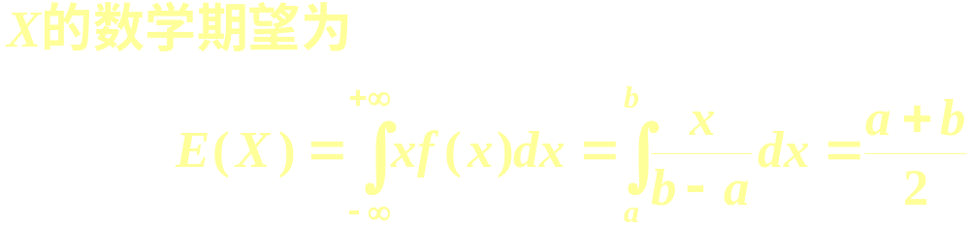
例4

Slide 17
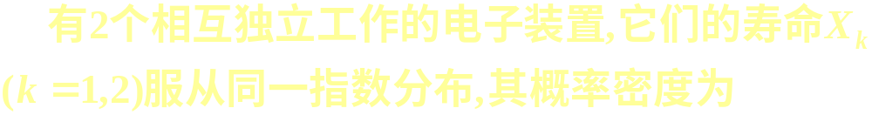
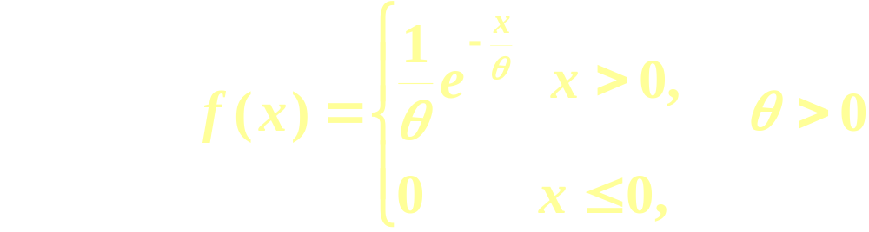
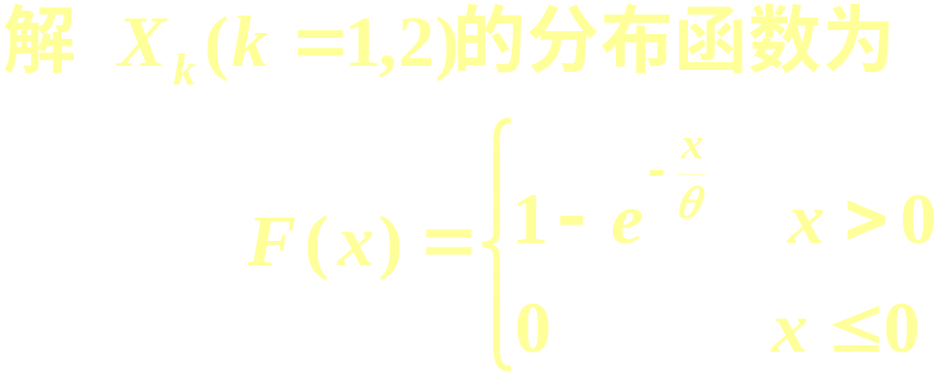
例5
若将这两个电子装置串联连接组成整机,求整机
寿命(以小时计) N 的数学期望.

Slide 18

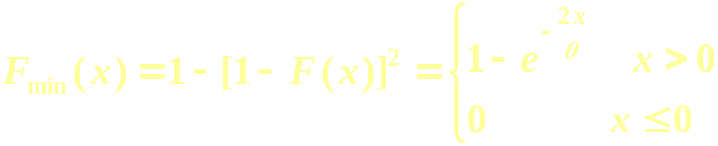
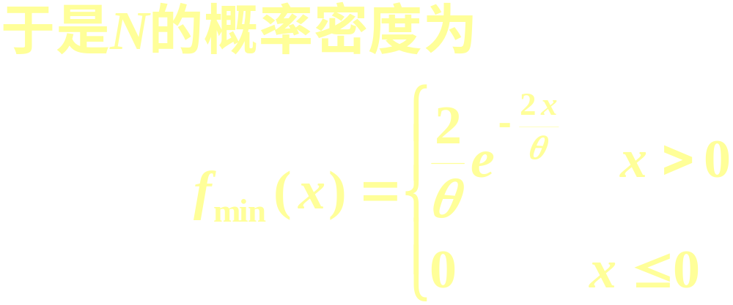
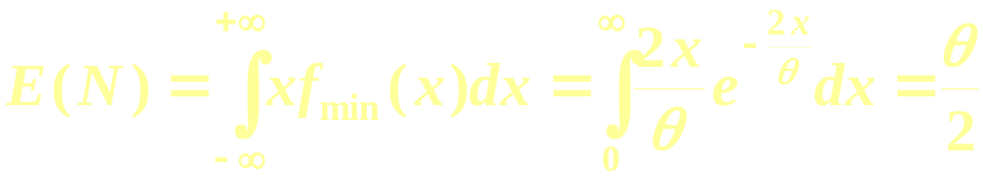
的分布函数为

Slide 19
三、随机变量函数的数学期望
1. 问题的提出：
设已知随机变量X的分布，我们需要计算的不是X的期望，而是X的某个函数的期望，比如说g(X)的期望. 那么应该如何计算呢？
一种方法是，因为g(X)也是随机变量，故应有概率分布，它的分布可以由已知的X的分布求出来. 一旦我们知道了g(X)的分布，就可以按照期望的定义把E[g(X)]计算出来.

Slide 20
使用这种方法必须先求出随机变量函数g(X)的分布，一般是比较复杂的 .
那么是否可以不先求g(X)的分布而只根据X的分布求得E[g(X)]呢？
下面的定理指出，答案是肯定的.

Slide 21
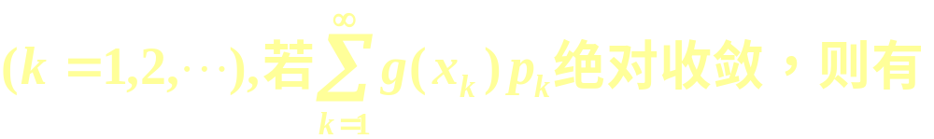

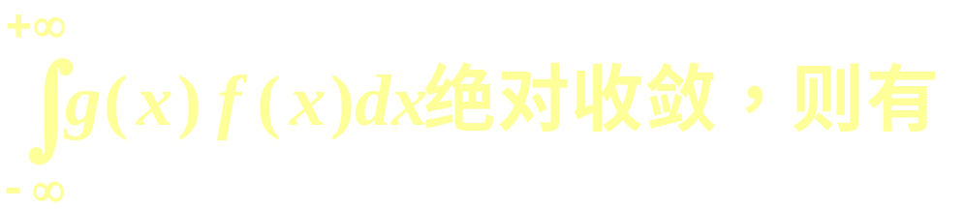
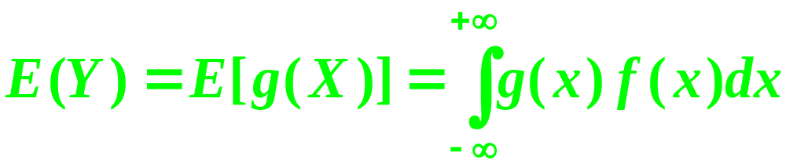
定理 设Y是随机变量X的函数:Y=g (X) (g是连续函数)
(1) 当X为离散型时,它的分布率为P(X= x_{k})=p_{k} ;
(2) 当X为连续型时,它的密度函数为f(x).若

Slide 22
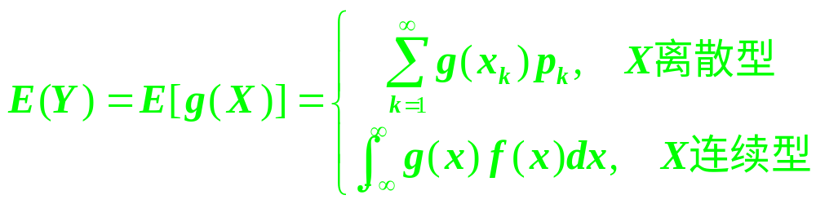
该公式的重要性在于: 当我们求E[g(X)]时, 不必知道g(X)的分布，而只需知道X的分布就可以了. 这给求随机变量函数的期望带来很大方便.

Slide 23

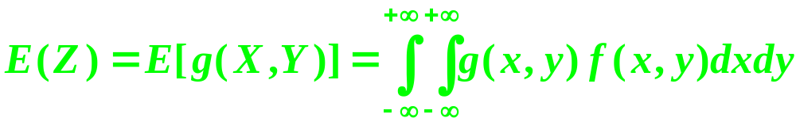
上述定理还可以推广到两个或两个以上随 机变量的函数的情况。

Slide 24
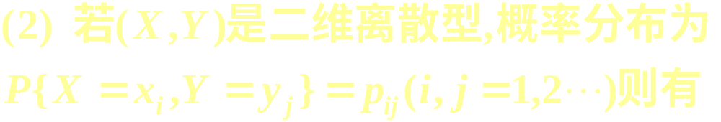
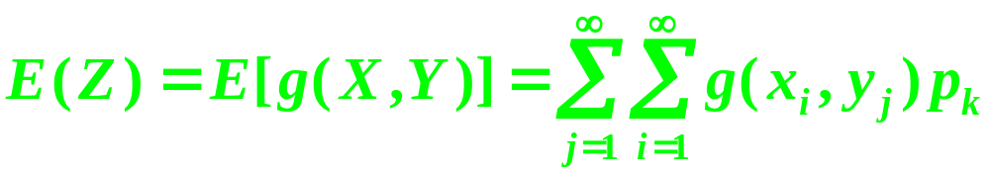

Slide 25

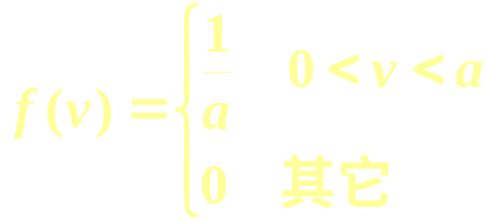
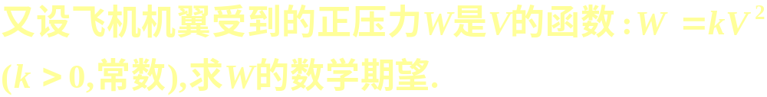

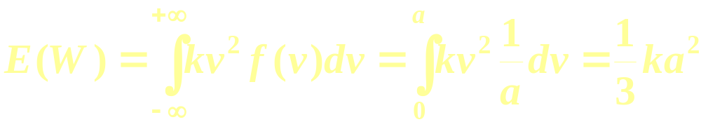
例6

Slide 26
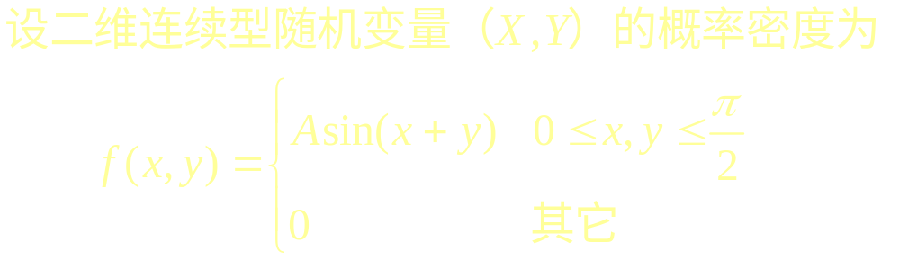

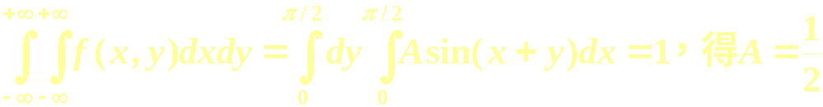
例7

Slide 27
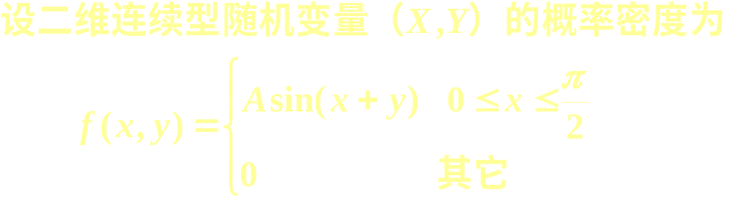
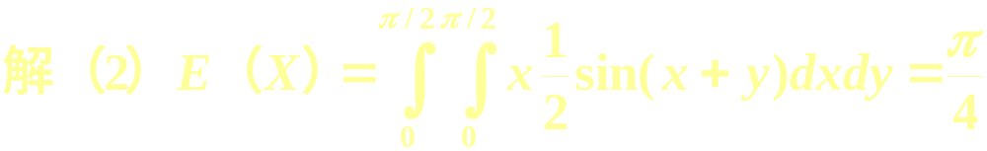
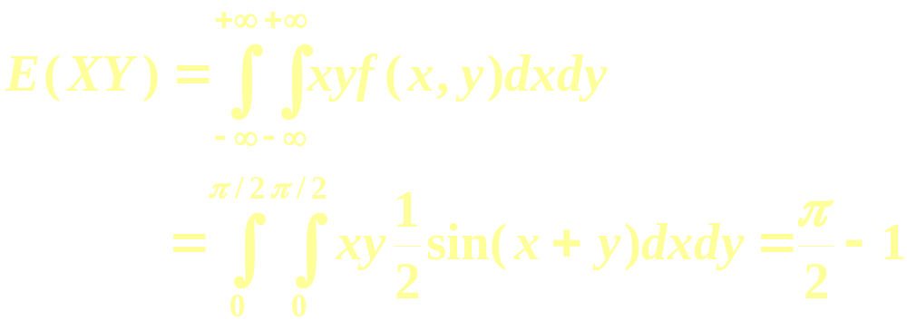
例7

Slide 28
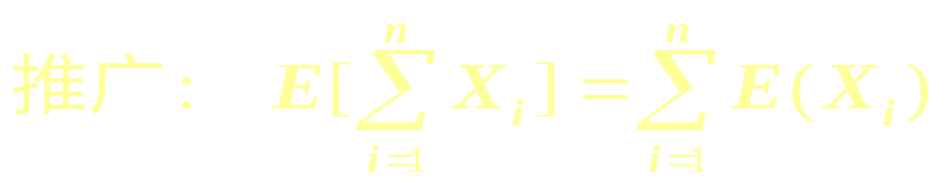
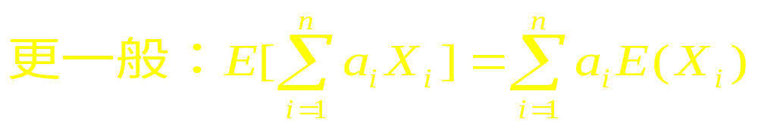
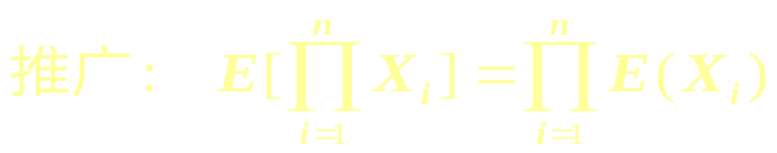
四、数学期望的性质
1. 设C是常数，则E(C)=C;
请注意:
由E(XY)=E(X)E(Y)
不一定能推出X,Y
独立
2. 若k是常数，则E(kX)=kE(X);
3. E(X+Y) = E(X)+E(Y);
4. 设X、Y 相互独立，则 E(XY)=E(X)E(Y);
（诸X_{i}相互独立时）

Slide 29

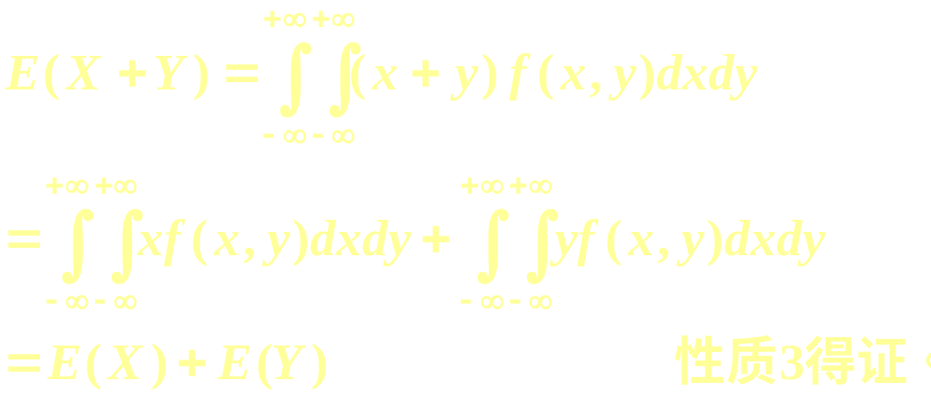

Slide 30

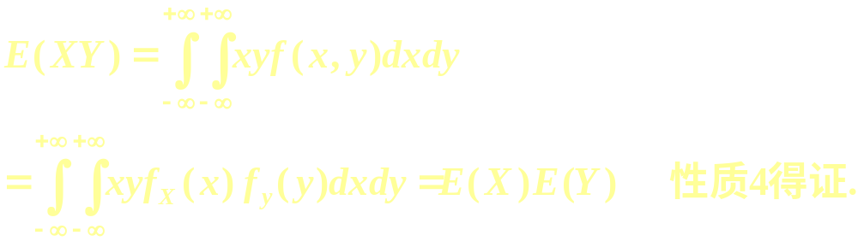

Slide 31
五、数学期望性质的应用
例8 求二项分布的数学期望
若 X~B(n,p)，
则X表示n重贝努里试验中的“成功” 次数.
现在我们来求X的数学期望 .

Slide 32



X~B(n,p),
则X表示n重贝努里试验中的“成功” 次数.
若设
i=1,2，…，n
则 X= X₁+X₂+…+X_{n}
因为 P(X_{i} =1)= p,
P(X_{i} =0)= 1-p
E(X_{i})=
= p
所以 E(X)=
= np
可见，服从参数为n和p的二项分布的随机变量X的数学期望是 n p.

Slide 33






例9 把数字1,2,…,n任意地排成一列，如果数字k恰好出现在第k个位置上，则称为一个巧合，求巧合个数的数学期望.
解: 设巧合个数为X,
引入
k=1,2, …,n
则
由于 E(X_{k})=P(X_{k} =1)
故

Slide 34

例10 一民航送客车载有20位旅客自机场开出,旅客有10个车站可以下车,如到达一个车站没有旅客下车就不停车.以X表示停车的次数，求E(X).(设每位旅客在各个车站下车是等可能的,并设各旅客是否下车相互独立)

Slide 35



按题意
本题是将X分解成数个随机变量之和,然后利用随
机变量和的数学期望等于随机变量数学期望的和来求
数学期望的,此方法具有一定的意义.

Slide 36



Slide 37


Slide 38

条件期望

Slide 39


Slide 40

全期望公式

Slide 41


利用条件期望求期望

Slide 42


Slide 43
七、小结
这一讲，我们介绍了随机变量的数学期望，它反映了随机变量取值的平均水平，是随机变量的一个重要的数字特征.
接下来的一讲中，我们将向大家介绍随机变量另一个重要的数字特征：
方差

